Slide 1
物理化学 3章 3.1 Ver. 2.1
FUT
原 道寛
学籍番号＿＿ 氏名＿＿＿＿＿＿＿

Slide 2
3章 気体の性質一自由な粒子－
3.1気体の諸法則
序
3.2 気体分子の運動論
3.3 実在気体
ボイルの法則
シャルルの法則
アボガドロの法則
理想気体の状態方程式
ドルトンの分圧の法則
マックスエルのボルツマン分布
拡散と流失

Slide 3
3-0-01 気体の性質一自由な粒子－
原子や分子の内部の構造
主に から導かれる軌道の概念
→理解できること
→物理的および化学的性質もその概念に基づき
く説明される
A
B
Notes:
A：
B：

Slide 4
3-0-02気体の性質一自由な粒子－
実際に我々の身のまわりにある物質
原子や分子のような微小な粒子として単独で存在して ，
それらが して異なる状態，
＝すなわち ， ， として存在
→これらの状態の物理的および化学的な特徴やこれらの間で起こる変化について述べる
A
B
C
D
E
Notes:
A：
B：
C：
D：
E：

Slide 5
3-0-03気体の性質一自由な粒子－
これらの特徴
原子や分子レベルでの性質と関連しているか？
上記のレベルで理解することが重要なこと。
この章では， （分子同士の引き合う力）が弱い気体の性質について学ぶ。
A

Slide 6
3章 気体の性質一自由な粒子－
3.1気体の諸法則
序
3.2 気体分子の運動論
3.3 実在気体
ボイルの法則
シャルルの法則
アボガトドロの法則
理想気体の状態方程式
ドルトンの分圧の法則
マックスエルのボルツマン分布
拡散と流失

Slide 7
3.1-01気体の諸法則
気体での は弱い
→分子はお互いに いる。
→速く自由にあらゆる に動きまわっている。
→このために気体の体積や形は一定し
もされやすい。
に動きまわる気体の性質
， ， ， 測定
→気体の を決定することができる。
A
B
C
D
E
F
G
H
I
J
K

Slide 8
3.1-02気体の諸法則
体積，圧力，温度＆物質量の関係 三つの基本法則
の法則（Boyle’s law）
の法則（Charles’s law）
の法則（Avogadro’s law）
→
（equation of state for an ideal gas）
A
B
C
D

Slide 9
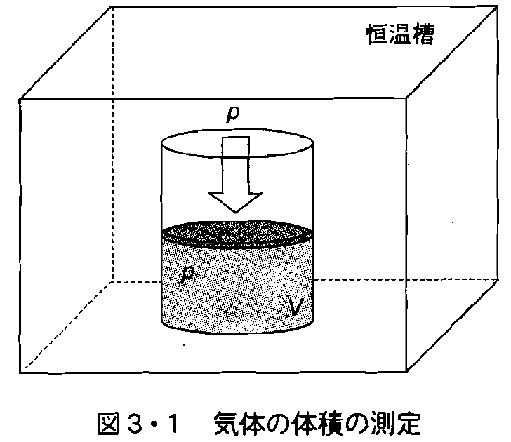
3.1-03ボイルの法則
気体の体積Vが，圧力pと温度t（セルシウス温度，℃）あるいは物質量nとどのような関係にあるかを調べてみよう。
影響を与える条件がいくつかあるとき
→一つの条件を除いて，他は一定に保つ。
１． と を一定
→圧力pの体積Vに及ぼす効果
図3・1
A
B

Slide 10
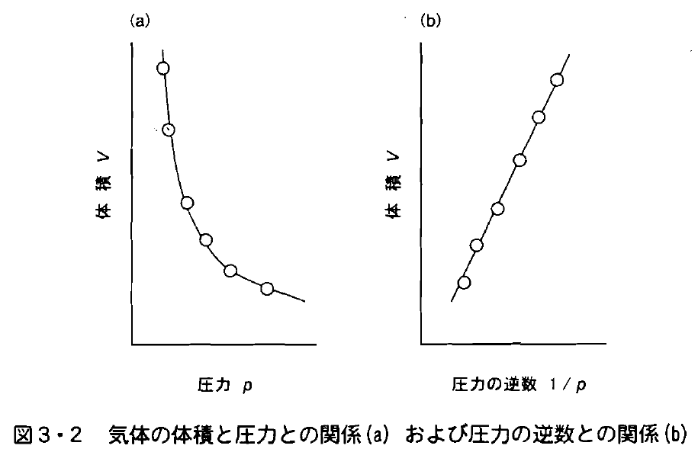
3.1-04ボイルの法則 装置はピストン付きの容器を恒温槽の中にいれたもの
その容器の中に一定量の気体をいれ，
ピストンに圧力を加えていき，
それぞれの圧力での体積を測定
体積を測定するとき
ピストンに加わる圧力＝ の圧力
体積Ⅴは圧力p
図3・2（a）関係
関係を探していく
A
D
C
E
F
B
G

Slide 11
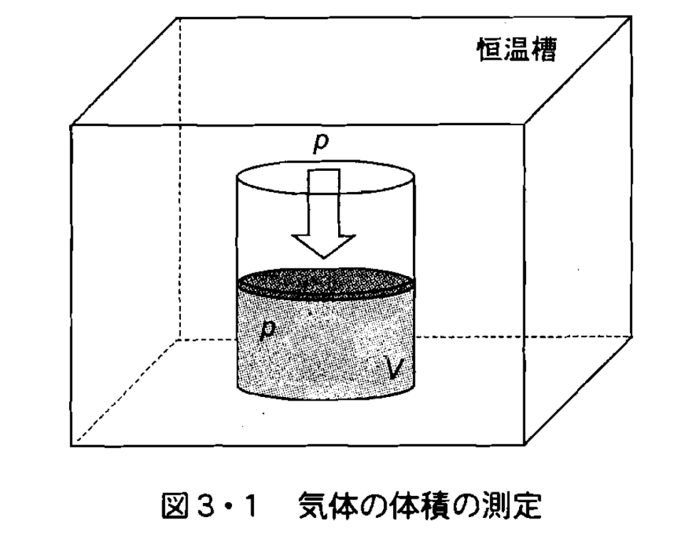
3.1-05シャルルの法則
気体の体積に及ぼす温度の影響を調べよう。
図3・1で表す装置を使い，
ピストンに加わる圧力を に保ち，
の温度をいろいろに変化
を測定
A
B
C

Slide 12
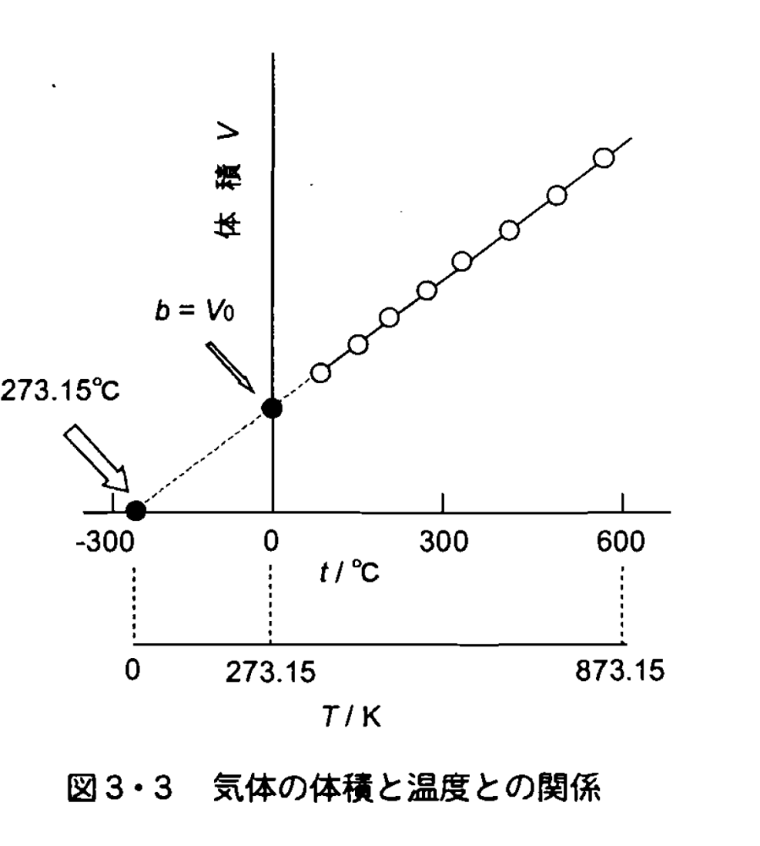
3.1-06シャルルの法則
を に対してプロット
図3・3： 関係
この直線は次式
a：直線の ，b： ，
温度が0℃のときの体積
A
B
C
D
E
F

Slide 13
3.1-07シャルル の法則
B
A
C
D

Slide 14
3.1-08シャルルの法則
y＝0まで、直線を してみる
℃で交わる。
重要なこと：すべての気体が同じ
Ⅴ＝0まで外挿：温度軸の ℃で交差
この点ではすべての気体が，凝縮しなければ，
体積が0。それより下では 。
この温度がもっとも低い温度＝ （absolute zero）
A
B
C
D
E
F

Slide 15
3.1-09シャルルの法則
絶対零度：ケルビン温度計の目盛りの
目盛りをケルビン目盛 目盛り（absolute temperature scale）とよぶ。
絶対温度をTで表し，単位： （K）
セルシウス(℃)との関係
A
B
C
D

Slide 16
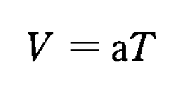
3.1-10シャルルの法則
のtに右式を代入すれば
と書くことができる。
原点をT/K=0へ移したので，切片bも
定圧の下で一定量の気体の体積Ⅴ
この関係を の法則
A
B

Slide 17
3.1-11アボガドロの法則
気体の体積と の間の関係の法則。
“同じ温度と圧力のもとで 同一の の気体はどれも同じ の分子を含む”
＝同温同圧での気体の体積は，それがどんな分子であるかは問わずに，その だけに依存。
1 molの物質は一定数 “同じ温度と圧力で，気体の体積は， に比例。”
A
B
C
D
E

Slide 18
3.1-12アボガドロの法則
単位物質量が占める体積 ＝ （molar volume）をV_{m}と表せば，
0℃，1 atmのもとで，1 molの気体の体積は dm³である。
アボガドロの法則も，ある理想化を行ったもので，気体の密度がほとんどゼロに近いときに厳密に正しい法則。
A
B

Slide 19
3.1-13理想気体の状態方程式
観測結果は，無限に希薄な気体という極限の場合を仮定 ＝理想化の三つの法則
気体の体積Vは，圧力の逆数 1/p に比例
絶対温度Tに比例し
さらに物質量nに比例という関係
これらは下の一つの関係式にまとめる。
A
B
C

Slide 20
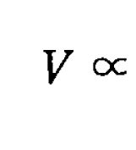
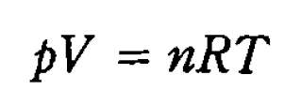
3.1-14理想気体の状態方程式
比例定数Rを使って書き直すと
これが理想気体の状態式
一般には
どのような条件のもとでも式が 厳密に成り立つような気体を理想気体（または完全気体，perfect gas）。
A
B
B

Slide 21
3.1-15理想気体の状態方程式
Rはどんな気体でも同じ値： （gas constant）
気体はその種類にかかわらず，
1 molの体積は0℃，1 atmのもとで である
式を用いて気体定数を算出できる。
A
B
C
D

Slide 22
3.1-16理想気体の状態方程式
気体の質量をグラム単位で表したものをｗ気体分子の________をＭw
なるから，式は
質量がわかっている気体の体積 ＝特定の圧力，温度で測定すればモル質量，
→ を求めることができる
A
B
C
D

Slide 23
3.1-17ドルトンの分圧の法則
身のまわりの気体
1種類の気体であるより2種類以上の 気体
例：空気
窒素や酸素の中に 炭素や 気などが混合。
混合気体同士の を扱うことも多い。
⇒混合気体の性質を知る
混合気体の各成分の
全体の にどのように影響するか？
A
B
C
D
E
F

Slide 24
3.1-18ドルトンの分圧の法則
：19世紀のはじめ、実験から法則を導く
の法則（Dalton，slaw）
理想気体の混合物の は，同じ温度で同じ体積を個々の気体だけが占めるときの に等しい。
ある気体が全圧Pに対して及ぼす寄与
＝その気体の （partial pressure）という。
たとえば，気体AとBの混合気体があり，それぞれの分圧をP_{A}とP_{B}。とあらわせば、全圧P
A
B
C
D
E
F

Slide 25
3.1-19ドルトンの分圧の法則
ここで留意するのは，分圧p_{A}とp_{B}。
それぞれの気体が単独で同じ
具体的にいえば同じ体積の容器を占めた時の圧力
ここでは2成分を例にとっている
しかし， 以上の混合気体でも同じこと
A
B

Slide 26
3.1-20ドルトンの分圧の法則
混合物の組成と全圧がわかっている場合
理想気体の ⇒各成分の分圧を計算
⇒ を表す方法の一つである
（mole fraction）を導入
モル分率
混合気体ばかりでなく， などの濃度を表す
A
B
C
D

Slide 27
3.1-21ドルトンの分圧の法則
例：気体AとBの混合気体を考え，
それぞれの物質量をn_{A}とn_{B}とすれば，
それぞれのモル分率ｘ_{A}とｘ_{B}
それぞれの成分が体積Ⅴの容器を占めたとき，
理想気体の状態式から
が成り立つ。
A
B
C
D
E

Slide 28
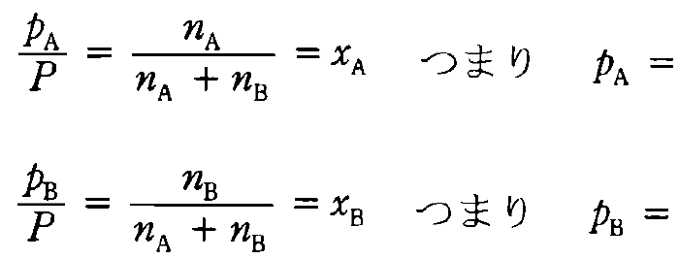
3.1-22ドルトンの分圧の法則
両方を足し合わせれば
となる。ドルトンの法則から（p_{A}+p_{B}）は全圧Pに等しいと
おける。3-8式のそれぞれを（3－9）式で割って
A
B
C

Slide 29
3.1-23ドルトンの分圧の法則
すなわち，
その混合気体の全圧に
各成分のモル分率をかければ，
それぞれの分圧が簡単に求められる
逆にいえば，
各成分の分圧がわかっていれば，
全圧との関係からモル分率を求められる
つまり
各成分の濃度がわかることも併せて理解可能

Slide 30
3.1-24ドルトンの分圧の法則 ドルトンの法則＝理想化した表し方
気体を として仮定できれば，
あるいは気体が非常に
構成分子が完全に
⇒成り立つ
しかし，
実在気体では にしか使えない
A
B
C
D

